Slide 1
О присутствии академических библиотек
в научном веб-пространстве
Гуськов А.Е., Косяков Д.В.

Slide 2
Введение
Вебоме́трика (англ. webometrics) — это раздел информатики, в рамках которого исследуются количественные аспекты конструирования и использования информационных ресурсов, структур и технологий применительно к Всемирной паутине.

Slide 3
Он и меня посчитал... http://webometrics.info

Slide 4
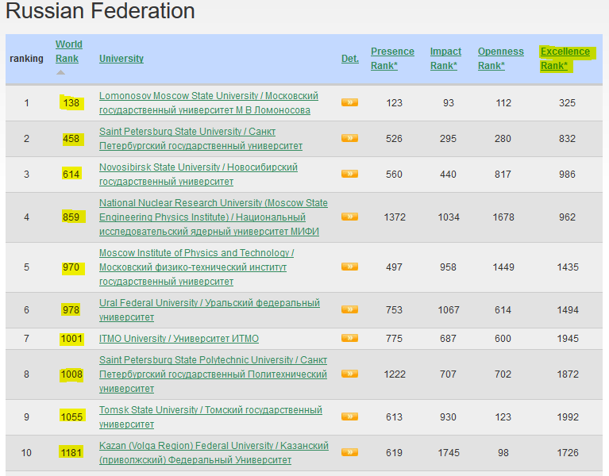
Toп-10 российских университетов по вебометрии

Slide 5
Что изменилось за 3 года?
2016
2013

Slide 6
Toп-10 российских репозиториев

Slide 7
Российские вебометрические рейтинги
Рейтинг сайтов научных учреждений СО РАН (Институт вычислительных технологий СО РАН, http://www.ict.nsc.ru/ranking).
Вебометрический рейтинг научных учреждений России (Институт прикладных математических исследований Карельского научного центра РАН, http://webometrics-net.ru).
Сервис вебометрических исследований научных сайтов (Дальневосточный геологический институт ДВО РАН, http://fareastgeology.ru/webometrics).
Вебометрический индекс российских вузов и НИИ (Институт научной и педагогической информации РАО, http://ru-webometrics.info).
Рейтинг сайтов вузов и институтов (Сибирский федеральный университет, http://webometrics.sfu-kras.ru).
Рейтинг сайтов научных организаций Россельхозакадемии.

Slide 8
Недостатки рейтингов
Разные методики подсчета
Разные выборки организаций
Сложно отслеживать динамику
Недоступность первичных значений
Следствие: рейтинги можно применять только для сравнения, но не для улучшения сайтов организаций.

Slide 9
http://webometrix.ru

Slide 10
Динамика размеров веб-сайтов академических библиотек
Количество страниц, проиндексированных Яндекс;
логарифмическая шкала

Slide 11
Динамика размеров веб-сайтов академических библиотек
Количество страниц, проиндексированных Google;
логарифмическая шкала

Slide 12
Динамика количества файлов на сайтах
Количество файлов (pdf, doc,…), проиндексированных Google;
Слайд про вебометрию библиотек, например

Slide 13
Динамика количества публикаций в Google Scholar

Slide 14
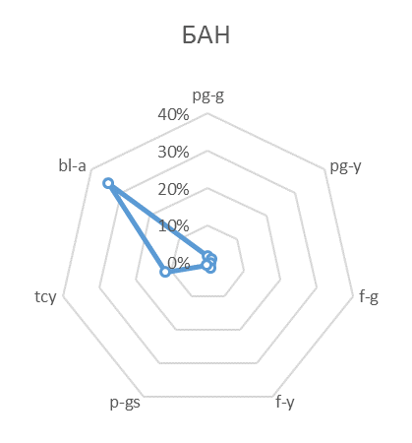
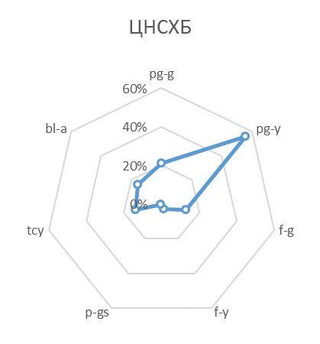
Вебометрическая специализация библиотек
Количество страниц, Яндекс
Обратные ссылки
Файлы в Google Scholar

Slide 15
Сравнение вебометрических характеристик крупных библиотек
Данные на март 2016 г.
Ресурс | Google-Files | Scholar | Google-Pages | Ahref-Backlinks
cyberleninka.ru | 709 000 | 940 000 | 732 000 | 1 644 124
mathnet.ru | 94 600 | 263 000 | 717 000 | 436 649
ГПНТБ СО РАН | 14 150 | 3 690 | 494 400 | 435 399
НЕИКОН | 13 100 | 91 200 | 240 000 | 3 473 398
ГПНТБ России | 6 390 | 4 570 | 397 900 | 3 946 156
РНБ | 4 180 | 142 | 774 000 | 3 274 164
РГБ | 3 347 | 101 | 529 060 | 5 529 955
socionet.ru | 2 150 | 447 | 376 000 | 99 124
Открытый доступ

Slide 16
Вебометрия онлайн-архивов (динамика количества файлов на сайтах)

Slide 17
Заключение
Исследование показало, что текущее состояние онлайн-ресурсов в академических библиотеках заметно отличается. Вебометрические индикаторы демонстрируют стагнацию, либо слабый рост, что говорит об отсутствии развития и о недостаточности усилий библиотек в этом направлении.
Причин у этого печального явления, вероятно, несколько. К ним могут относятся следующие:
недостаточные знания сотрудников библиотек в области ИТ,
отсутствие стратегии развития информационно-библиотечных ресурсов в онлайн среде,
неприспособленности систем библиотечной автоматизации для поисковой оптимизации (SEO),
нехватка финансовых и кадровых ресурсов.

Slide 18
О присутствии академических библиотек
в научном веб-пространстве
Благодарим за внимание!

